Slide 1




FOKUS UNTUK KEPALA SEKOLAH:
COACHING
SESI 3

Slide 2
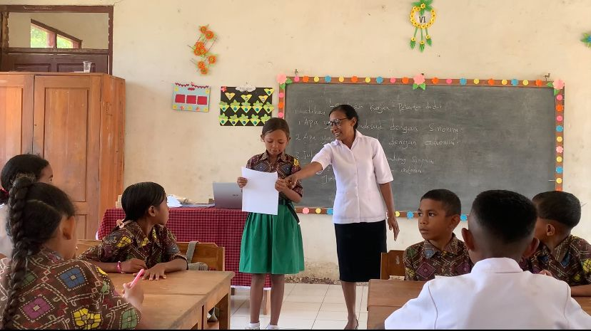

Tujuan
Pemantik
Mengapa
Apa
Bagaimana
Konsolidasi
RTL
TUJUAN
Saya dapat memahami prinsip utama pendekatan coaching
Saya dapat menerapkan pendekatan coaching pasca observasi kelas

Slide 3

PEMANTIK
Tujuan
Pemantik
Mengapa
Apa
Bagaimana
Konsolidasi
RTL
Jika anda sebagai guru, saat mendapatkan umpan balik pasca observasi dari pengawas/KS, lebih nyaman didengar dan diajak berpikir, atau langsung dinasihati dan diminta mengikuti arahan tertentu?
Notes:
Fasilitator menanyakan pertanyaan pemantik, dan memberikan gambaran beberapa poin yang mungkin membantu peserta untuk mencurahkan pendapatnya
Undang 2-3 peserta untuk menyampaikan pendapatnya

Slide 4

PEMANTIK
Tujuan
Pemantik
Mengapa
Apa
Bagaimana
Konsolidasi
RTL
Setelah observasi kelas, banyak hal yang bisa dibahas, misalnya tentang strategi mengajar, manajemen kelas, atau bagaimana membangun hubungan yang lebih baik dengan siswa. Namun, sering kali, diskusi ini hanya menjadi sesi evaluasi satu arah.
Coaching dapat menjadi kunci yang membantu mengubah percakapan pasca-observasi menjadi ruang refleksi dan pertumbuhan bagi guru.

Slide 5

MENGAPA COACHING PENTING DALAM PENGEMBANGAN GURU?
Tujuan
Pemantik
Mengapa
Apa
Bagaimana
Konsolidasi
RTL
Guru menghadapi tantangan pembelajaran yang semakin kompleks
Pendekatan top-down seringkali tidak cukup mendorong perubahan berkelanjutan
Guru tidak hanya butuh solusi, mereka butuh ruang untuk berpikir, berefleksi, dan tumbuh
Coaching membuka percakapan yang bermakna dan memberdayakan
Coaching membantu dalam mengungkapkan potensi terbaik seseorang sehingga mampu meningkatkan kinerja – Sir John Whitmore

Slide 6



MENGAPA MENGGUNAKAN PENDEKATAN COACHING DALAM PROSES OBSERVASI KELAS?
Kemitraan
PRINSIP UTAMA PENDEKATAN COACHING
Proses kreatif
Menggali potensi
Tujuan
Pemantik
Mengapa
Apa
Bagaimana
Konsolidasi
RTL
Kepala sekolah (coach) dan guru (coachee) adalah mitra dalam mencari solusi bukan interaksi antara atasan dan bawahan.
Dilandasi dengan masalah yang ingin dipecahkan akan memunculkan ide-ide kreatif atau solusi yang kontekstual
Coach tidak langsung memberikan solusi namun menggali potensi dan ide yang dimiliki oleh coachee

Slide 7




PERILAKU COACHING:
APA YANG DIANJURKAN DAN TIDAK DIANJURKAN?
Tujuan
Pemantik
Mengapa
Apa
Bagaimana
Konsolidasi
RTL
 | Perilaku yang dianjurkan | Perilaku yang tidak dianjurkan
1. Kehadiran penuh | Fokus pada coachee Bahasa tubuh positif | Melihat hp/laptop untuk hal lain Terburu-buru, gelisah
2. Mendengarkan aktif dan harus bebas dari asumsi | Tidak memotong pembicaraan | Mengasumsi maksud guru tanpa bertanya Menanggapi secara teknis tanpa empati
3. Mengajukan pertanyaan yang berbobot pada coachee | Fokus pada pertumbuhan dan solusi | Pertanyaan menghakimi atau menyudutkan

Slide 8


KAPAN COACHING DITERAPKAN DALAM PROSES OBSERVASI KELAS?
Perencanaan
Pelaksanaan observasi
Umpan balik pasca observasi
Tujuan
Pemantik
Mengapa
Apa
Bagaimana
Konsolidasi
RTL
Diskusi awal dengan guru
Menentukan fokus observasi
Mengamati kegiatan belajar mengajar
Mencatat temuan dengan objektif
Inilah titik krusial penerapan Coaching
Percakapan reflektif oleh pemberdayaan guru

Slide 9

MARI BERDISKUSI SEJENAK
Tujuan
Pemantik
Mengapa
Apa
Bagaimana
Konsolidasi
RTL
Bagaimana biasanya kepala sekolah memberikan umpan balik kepada guru setelah observasi kelas?
Pernahkah rekan-rekan merasa bahwa setelah observasi dan pemberian umpan balik, perubahan pada guru tidak signifikan? Menurut rekan-rekan, mengapa hal itu terjadi?

Slide 10
COACHING DALAM PROSES OBSERVASI
Tujuan
Pemantik
Mengapa
Apa
Bagaimana
Konsolidasi
RTL
Coaching dapat diterapkan setelah observasi kelas, dalam sesi umpan balik.
Coaching bukan hanya menyampaikan hasil observasi, tetapi:
Mendorong guru berpikir, bukan sekadar menerima.
Menggali kekuatan guru.
Menyepakati aksi perbaikan bersama.

Slide 11
ICE BREAKING
1 Perwakilan Peserta Memimpin ice breaking
Notes:
wrap up: Ternyata kadang kita susah membedakan mana yang benar, mana yang tidak, apalagi kalau kita hanya dengar sekilas atau belum menggali lebih dalam. Sama halnya dengan proses coaching. Di coaching, kita tidak hanya menerima informasi permukaan, tapi kita perlu eksplorasi lebih jauh, bertanya, dan membangun rasa ingin tahu supaya bisa memahami situasi coachee dengan lebih tepat. Karena kalau kita cuma dengar permukaan saja, bisa jadi kita salah tangkap, kayak tadi waktu tebak-tebakan.

Slide 12




MEMBERIKAN UMPAN BALIK YANG REFLEKTIF DAN MEMBERDAYAKAN
Tujuan
Pemantik
Mengapa
Apa
Bagaimana
Konsolidasi
RTL
EKSPLORASI POSITIF
Mulai dari kekuatan guru
Ajak Menyusun rencana Langkah selanjutnya/
RENCANA AKSI
REFLEKSI
Dorong guru mereflEKSikan pengalamannya
Masukan SARAN SPESIFIK, yang konkret dan jelas
Baca buku pegangan halaman 7

Slide 13
PERTANYAAN BERMAKNA (PANDUAN)
Tujuan
Pemantik
Mengapa
Apa
Bagaimana
Konsolidasi
RTL
REFLEKSI | "Bagaimana perasaan Bapak/Ibu selama mengajar tadi?" "Bagian mana dari pembelajaran hari ini yang Bapak/Ibu rasa berjalan dengan baik?"
EKSPLORASI POSITIF | “Apa praktik baik yang ingin Bapak/Ibu pertahankan ke depannya?" “Bagaimana cara Bapak/Ibu menciptakan suasana belajar yang positif seperti tadi?"
SARAN SPESIFIK | “Saya boleh berbagi satu ide yang mungkin bisa memperkuat sesi tanya jawab tadi?” "Bagaimana kalau minggu depan dicoba dengan memberikan contoh yang lebih dekat dengan pengalaman siswa
RENCANA AKSI | "Dukungan apa yang Bapak/Ibu butuhkan untuk pertemuan berikutnya?" "Mau kita sepakati kapan kita tindak lanjuti dan lihat perkembangannya bersama?"

Slide 14
MENYUSUN PERTANYAAN BERMAKNA DALAM UMPAN BALIK PASCA OBSERVASI KELAS
Tujuan
Pemantik
Mengapa
Apa
Bagaimana
Konsolidasi
RTL
Selama 5 menit, buatlah contoh pertanyaan bermakna untuk setiap langkah coaching berikut.
(Gunakan pengalaman observasi bapak/ibu selama ini. Bisa berdiskusi secara berpasangan)
REFLEKSI
EKSPLORASI POSITIF
SARAN SPESIFIK
RENCANA AKSI

Slide 15

KONSOLIDASI: BERMAIN PERAN
Tujuan
Pemantik
Mengapa
Apa
Bagaimana
Konsolidasi
RTL
Saling bergantian untuk menjadi coach dan coachee, lakukan coaching kepada guru tersebut dengan metode EKSPRESI.
Skenario lain sebagai bahan latihan:
Pak Mikael adalah guru kelas 5 yang sudah mengajar selama 8 tahun. Hari ini ia mengajar pelajaran Matematika dengan topik “Kelipatan dan Faktor”. Ia memulai pembelajaran dengan menjelaskan definisi kelipatan dan faktor menggunakan papan tulis. Setelah itu, ia memberikan soal latihan untuk dikerjakan secara individu. Suasana kelas cukup tenang, tetapi sebagian siswa terlihat tidak terlalu memahami penjelasan awal dan hanya menyalin tanpa bertanya. Pak Mikael lebih banyak berdiri di depan kelas, dan interaksi dua arah terbatas. Waktu pelajaran habis tanpa sesi diskusi atau tanya jawab. Observasi dilakukan oleh Pak Jafar, seorang pengawas sekolah yang sedang mendampingi program peningkatan pembelajaran.

Slide 16
KRITERIA SUKSES
Tujuan
Pemantik
Mengapa
Apa
Bagaimana
Konsolidasi
RTL
Apakah saya sudah melakukan langkah-langkah:
ReflEKSi, Eksplorasi Positif, SaRan SpEsifik, dan Rencana AkSI?
Apakah pertanyaan yang saya ajukan sudah efektif
(mendapatkan respon dari coachee)?
Apakah coachee mempunyai rencana tindak lanjut yang jelas
di akhir pembicaraan?

Slide 17
KESIMPULAN: DAMPAK PENDEKATAN “COACHING”TERHADAP GURU
Tujuan
Pemantik
Mengapa
Apa
Bagaimana
Konsolidasi
RTL
Bagaimana perubahan yang bisa terjadi jika guru merasa didampingi, bukan dinilai?
Apa yang guru rasakan jika sesi observasi menjadi ruang percakapan yang aman dan membangun, bukan sesi evaluasi sepihak?

Slide 18
DARI EVALUATOR MENJADI MITRA PEMBELAJARAN
Tujuan
Pemantik
Mengapa
Apa
Bagaimana
Konsolidasi
RTL
Peran Pengawas/KS kini lebih dari sekadar menilai. Kita hadir untuk memberdayakan, bukan hanya mengevaluasi.
Coaching membuka ruang percakapan yang aman, reflektif dan membangun kesadaran diri guru.
Dengan coaching, guru tidak hanya tahu apa yang harus diperbaiki, tapi juga mengerti kenapa dan bagaimana caranya.
Langkah kecil dari satu percakapan bermakna setelah observasi.
“Orang akan melupakan apa yang anda katakan, tapi tidak akan melupakan bagaimana Anda membuat mereka merasa.” – Maya Angelou

Slide 19
RUANG BERTANYA
Apa rekan-rekan memiliki pertanyaan?

Slide 20

Tujuan
Pemantik
Mengapa
Apa
Bagaimana
Konsolidasi
RTL
TUJUAN
Saya dapat memahami prinsip utama pendekatan coaching
Saya dapat menerapkan pendekatan coaching pasca observasi kelas

Slide 21
RENCANA TINDAK LANJUT
Tujuan
Pemantik
Mengapa
Apa
Bagaimana
Konsolidasi
RTL
Setelah memahami pendekatan coaching dalam umpan balik pasca observasi kelas.
Tuliskan tindak lanjut yang akan Bapak/Ibu lakukan di sekolah!
contoh: Minggu depan saya akan melakukan observasi kelas kepada guru kelas 6, dan akan menggunakan pendekatan coaching EKSPRESI dalam sesi refleksi dan umpan balik.

Slide 22
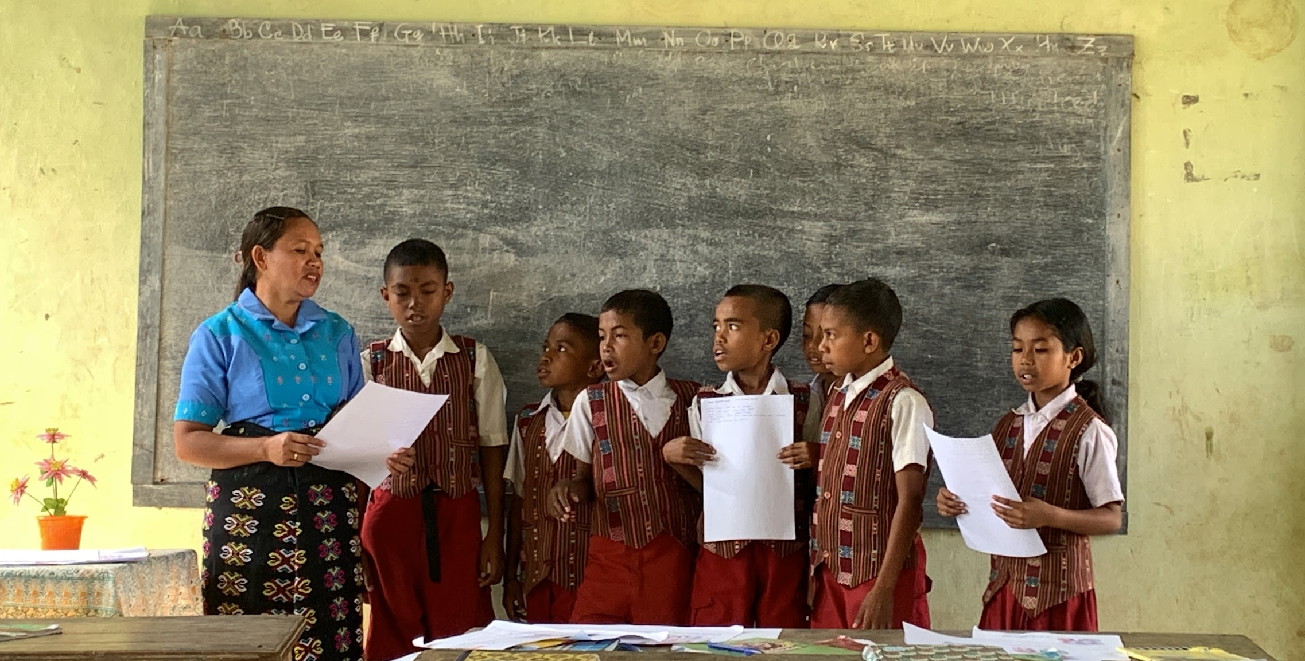
TERIMA KASIH

